Slide 1



CON CHIM CHÍCH CHÒE
Theo bài Bắc kim thang Dân ca Nam Bộ
Lời mới: Việt Anh

Slide 2
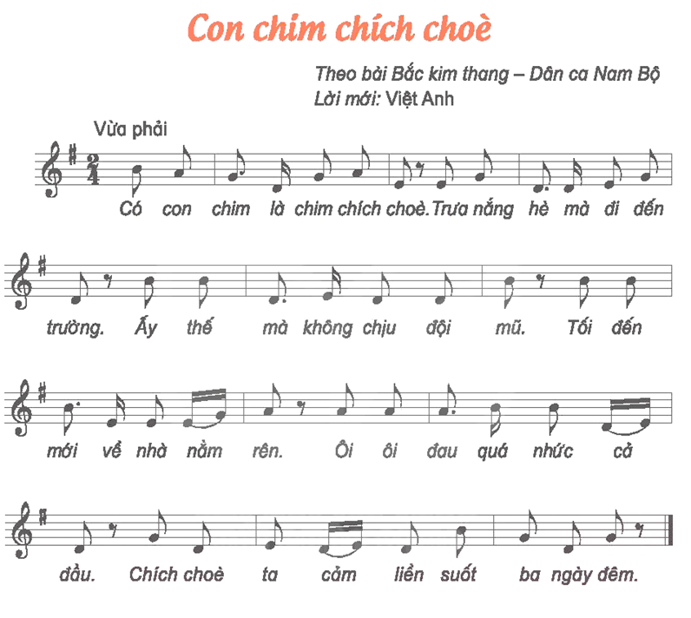
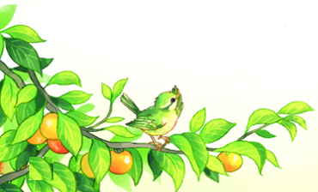
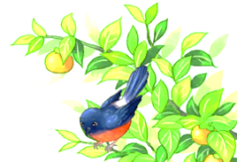
Nghe hát mẫu
Nghe giai điệu

Slide 3
ĐỌC LỜI CA
CON CHIM CHÍCH CHÒE
Có con chim là chim chích chòe.
Trưa nắng hè mà đi đến trường.
Ấy thế mà không chịu đội mũ.
Tối đến với về nhà nằm rên.
Ôi ôi đau quá nhức cả đầu.
Chích chòe ta cảm liền suốt ba ngày đêm

Slide 4
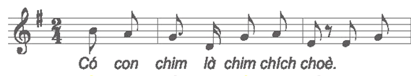
TẬP HÁT TỪNG CÂU
Câu 1

Slide 5
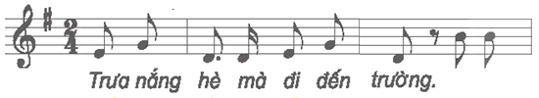
TẬP HÁT TỪNG CÂU
Câu 2

Slide 6
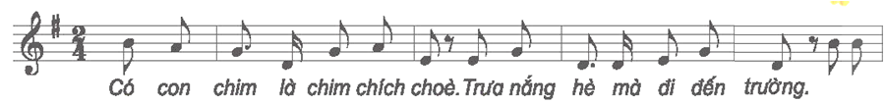
TẬP HÁT TỪNG CÂU
Câu 1+2

Slide 7
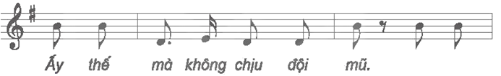
TẬP HÁT TỪNG CÂU
Câu 3

Slide 8
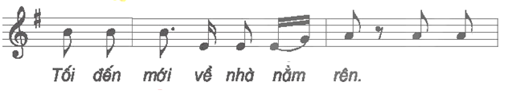
TẬP HÁT TỪNG CÂU
Câu 4

Slide 9
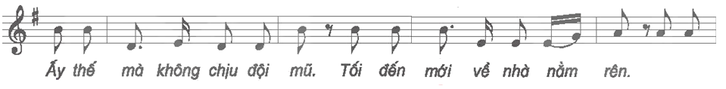
TẬP HÁT TỪNG CÂU
Câu 3+4

Slide 10
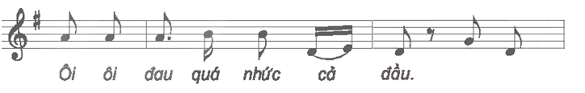
TẬP HÁT TỪNG CÂU
Câu 5

Slide 11
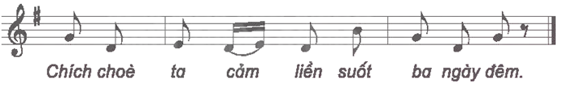
TẬP HÁT TỪNG CÂU
Câu 6

